Slide 1
得著榮耀的自由 the glorious freedom

Slide 2
“但受造之物仍然指望脫離敗壞的轄制，得享神兒女自由的榮耀。”（羅馬書八:21)
that the creation itself will be liberated from its bondage to decay and brought into the glorious freedom of the children of God. Romans 8:21

Slide 3
What is freedom to you? 你認為甚麼是自由？

Slide 4
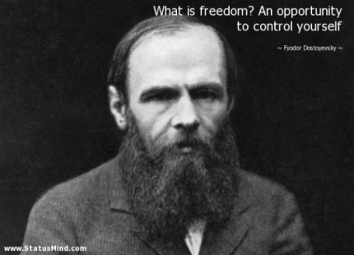
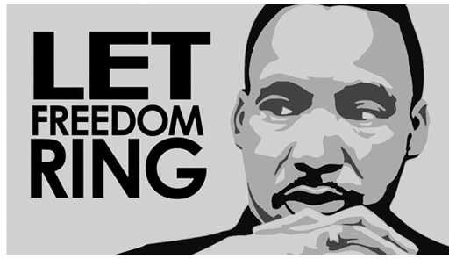
"O Liberty, Liberty, how many crimes are committed in thy name!“ Madame Roland
自由自由 多少罪惡假汝之名而行！羅蘭夫人

Slide 5
自由是聖經故事的核心信息 Freedom in Bible narratives
the garden 伊甸園
The exodus 出埃及
Christ and the cross 基督與十字架
The kingdom of God 神的國
New heaven and new earth 新天新地

Slide 6
自由的信息:
The message of freedom
自由很大的一層意義是不受羈絆，而甚麼又是神兒女的自由呢？面對這一切人無法掌握的不定因素，我們能夠身處時局卻又不受環境的影響嗎？

Slide 7
羅馬書八章的自由觀 Freedom in the Book of Romans
不定罪了（1）
釋放了（2）
體貼聖靈得生命，平安（6）
身體活過來（11）
脫離敗壞的轄制，得享神兒女自由的榮耀（21）

Slide 8
新約關於自由的啟示：
Key NT revelations about freedom:
耶穌曾宣告說，”天父的兒子若叫你們自由，你們就真自由了”（約 8:36）。
So if the Son sets you free, you will be free indeed.
他又說：你們必明白真理，真理必叫你們得以自由（約John 8:32）
³² Then you will know the truth, and the truth will set you free.”
主就是那靈，主的靈在哪裡，哪裡就得以自由 （林後3:17)。
¹⁷ Now the Lord is the Spirit, and where the Spirit of the Lord is, there is freedom.

Slide 9
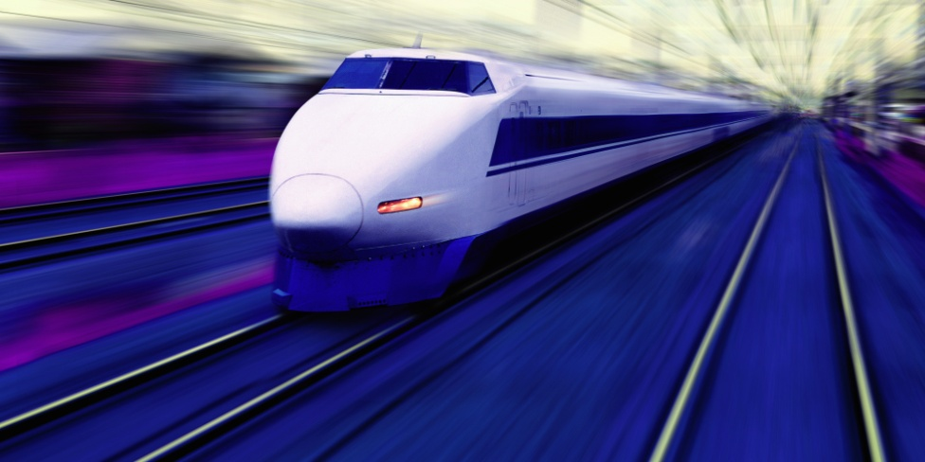
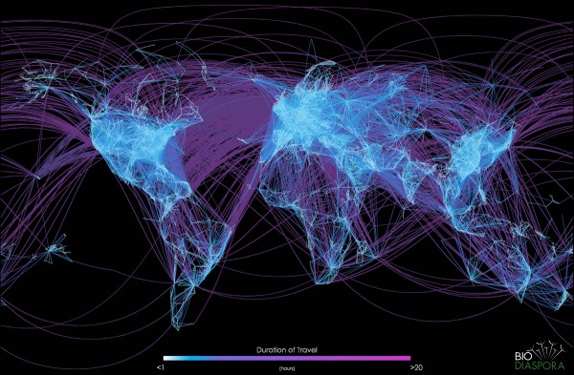
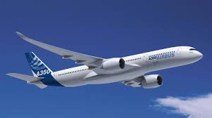
隨心所欲﹐而不踰矩 enjoy freedom within the confines of rules

Slide 10
如何得著榮耀的自由？ How to live in the glorious freedom?

Slide 11
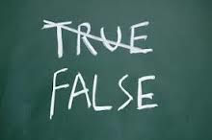
（一）從謬誤的思想裡得自由：
Freedom from falsehood:
凡靈不認耶穌，就不是出於神，這是那敵基督者的靈。。。。從此我們可以認出真理的靈和謬妄的靈來。約翰一書4:3-6
Every spirit that does not acknowledge Jesus is not from God. This is the spirit of the antiChrist…this is how we recognize the Spirit of truth, and the spirit of falsehood. 1 John 4:3-6

Slide 12
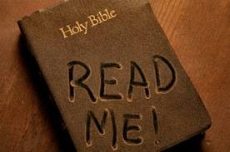
“God helps those who help themselves， really?”
“天助自助者,是嗎?”
非來自聖經 Not from the Bible

Slide 13
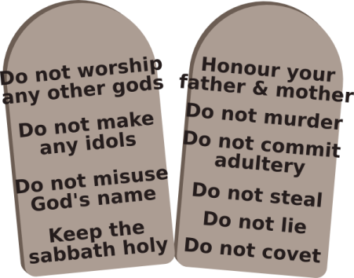
The Ten Commandments
十誡:基督信仰的大憲章

Slide 14
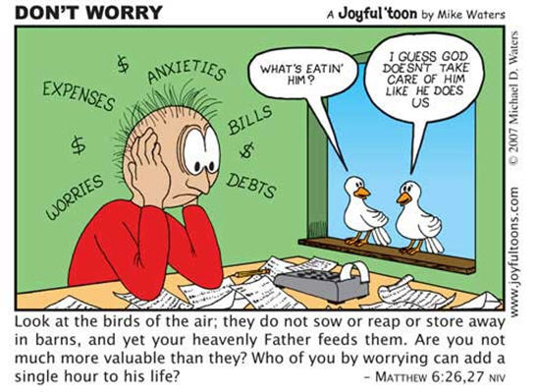
（二）從憂慮裡得自由：
2. Freedom from Care:
Matt. 太 6:25我告訴你們、不要為生命憂慮、喫甚麼、喝甚麼．為身體憂慮、穿甚麼．。。。太 6:33你們要先求他的國、和他的義．這些東西都要加給你們了。

Slide 15
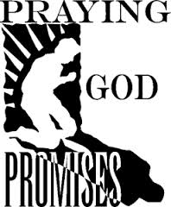
Antidote to worries: 憂慮的解藥：
1. 常常喜樂 rejoice：喜樂是個決定！
2. 不住禱告 pray：養成隨時”卸貨”的習慣！
3. 凡事謝恩 give thanks：屬靈的百憂解
要常常喜樂，不住的禱告，凡事謝恩；
因為這是 神在基督耶穌裏向你們所定的旨意。
帖撒羅尼迦前書1 Thess.5:16-18

Slide 16
懂得感謝的人是快樂的人
A thankful person
is a happy person

Slide 17
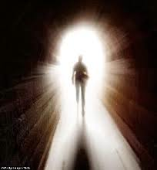
（三）從死亡的恐懼裡得自由：
3. Free from the fear of death:
來 2:14兒女既同有血肉之體、他也照樣親自成了血肉之體．特要藉著死、敗壞那掌死權的、就是魔鬼．來 2:15並要釋放那些一生因怕死而為奴僕的人。
¹⁴ Since the children have flesh and blood, he too shared in their humanity so that by his death he might break the power of him who holds the power of death—that is, the devil— ¹⁵ and free those who all their lives were held in slavery by their fear of death.

Slide 18
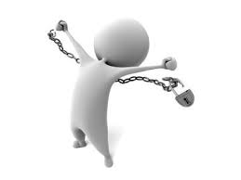
（四）從罪惡的枷鎖裡得自由：
4. Freedom from sin
約 8:34耶穌回答說、我實實在在的告訴你們．所有犯罪的、就是罪的奴僕。約 8:35奴僕不能永遠住在家裏、兒子是永遠住在家裏。約 8:36所以天父的兒子若叫你們自由、你們就真自由了。
³⁴ Jesus replied, “Very truly I tell you, everyone who sins is a slave to sin.³⁵ Now a slave has no permanent place in the family, but a son belongs to it forever. ³⁶ So if the Son sets you free, you will be free indeed.

Slide 19
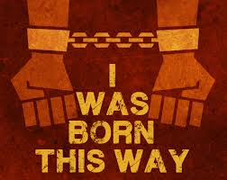
這句話只對了一半…
This is only a half truth, implying…

Slide 20
是的，我們受造奇妙…
我要稱謝你，因我受造，奇妙可畏；你的作為奇妙，這是我心深知道的。詩篇139:14
I praise you because I am fearfully and wonderfully made; your works are wonderful, I know that full well. Psalm 139:14
但是。。。But…

Slide 21
我們也是生在罪惡的污染當中。。。
We were all born in sin…
Romans 羅馬書 5:12 這就如罪是從一人入了世界，死又是從罪來的，於是死就臨到眾人，因為眾人都犯了罪。
Psalm 詩篇51:4-5
4我向你犯罪，唯獨得罪了你，在你眼前行了這惡，以致你責備我的時候顯為公義，判斷我的時候顯為清正。 5我是在罪孽裡生的，在我母親懷胎的時候就有了罪。

Slide 22
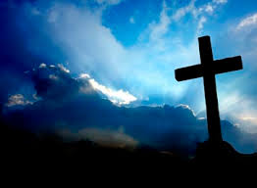
因此…耶穌! Therefore, Jesus!
耶穌為了贖我們而死， 為了賜給我們自由而復活.
Jesus died to pay the ransom,
He was raised to life so that we can have freedom.

Slide 23
魔鬼的謊言
魔鬼要藉著謊言，繼續讓我們活在罪惡的轄治當中，壓制我們不得自由，以為享受罪中之樂，是唯一且值得驕傲的一條路。卻不知道，這是壓制，殺害，死亡的一條路。
因為他知道，當我們一但得到了真理的自由，我們可以活出如何豐富精彩的人生。

Slide 24
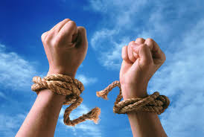
不要活在謊言的轄治裡，
Don’t live in the grip of lies

Slide 25
天父的兒子 Jesus, the son of God | 得著自由的應許 The freedom promise
真理 truth | 活出自由的依據 By it we can have freedom
神兒女 Children of God | 使用自由的權柄 Our right to exercise freedom
聖靈 Holy Spirit | 活出自由的生活 Enables us to live our freedom

Slide 26
神賦予他的兒女有使用自由的權柄
It is the right of a child of God to enjoy freedom!
這個屬神兒女的自由如果我們懂得支取，學會運用，我們將能夠過一個自由得勝的生活。
The freedom of a child of God is readily available. If we receive it, exercise it we will be able to lead a free and triumphant life.

Slide 27
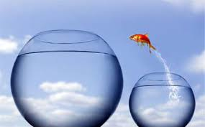
自由是一種對於自己生命的權柄,要在使用的時候才體現出來.
Freedom is an authority over one’s whole being. You only have it when you exercise it!

Slide 28
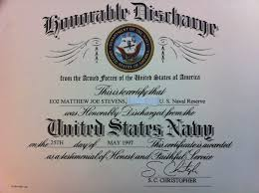
當兵時我曾夢想，當我退伍那天….
When I was in the Navy, I used to dream about the day I would be discharged….

Slide 29
我發現 我早就自由了！ Then I realized, I was already free!

Slide 30
神的兒子若教你自由，
你就真自由了!
約翰福音8:36

Slide 31
得著自由的三部曲
three steps to freedom:
悔改信主 repentance – 轉離罪行
遵守真理 obey the truth －走入自由
靠聖靈而行 walk in the Holy Spirit－活出自由

Slide 32
在今天世俗相對主義盛行的時代， 我們需要活出自由，也要宣揚自由 live and proclaim freedom
不僅認識真理，也需要勇氣活出因真理而得的自由…
we not only need to know the truth, we also need courage to live freely in the truth.

Slide 33
David 大衛
靠神剛強
Joshua 約書亞
剛強壯膽!
Timothy 提摩太
被聖靈所賜的勇氣所充滿

Slide 34
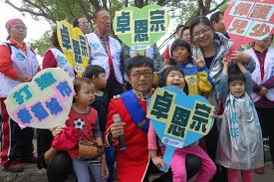
一個勇敢的人 a courageous man

Slide 35
基督已經釋放你得自由，起來宣告自由
You are Free in Christ. Claim and proclaim freedom today.

